Slide 1
מדעי הרפואה:
ניתוח אותות ומערכות ב
274166
מערכות דינמיות – הרצאה מס' 2
25/3/2020
הפוכה

Slide 2
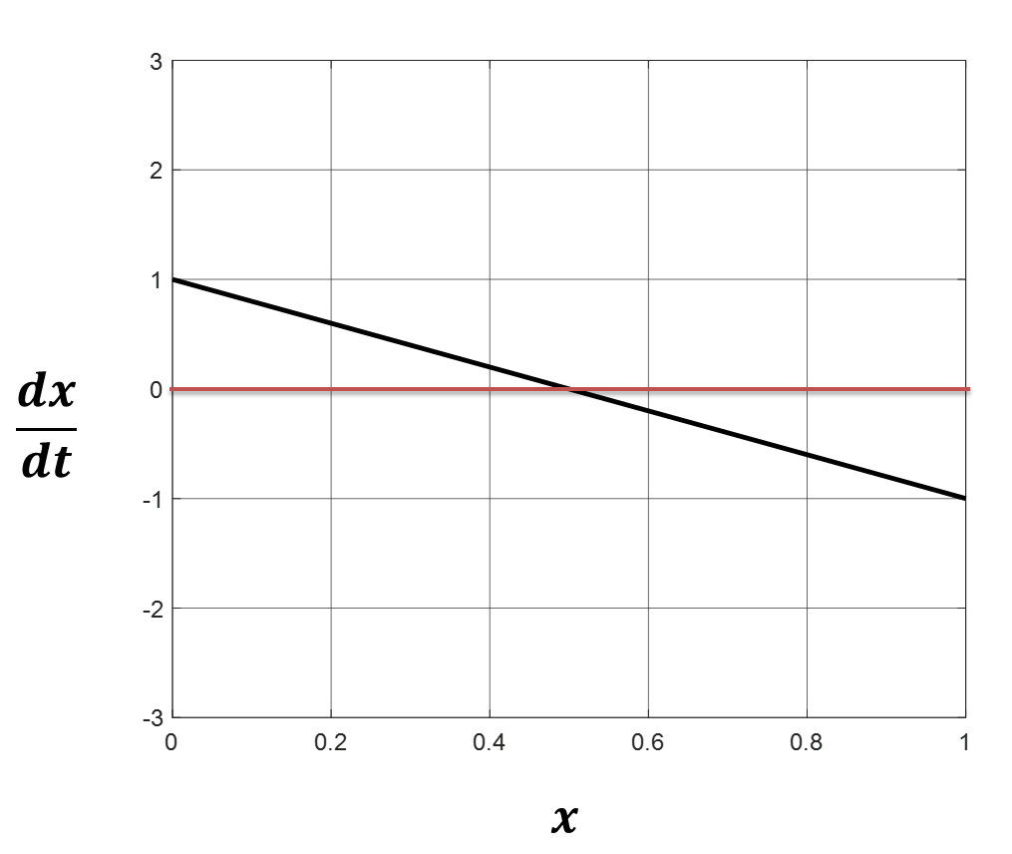
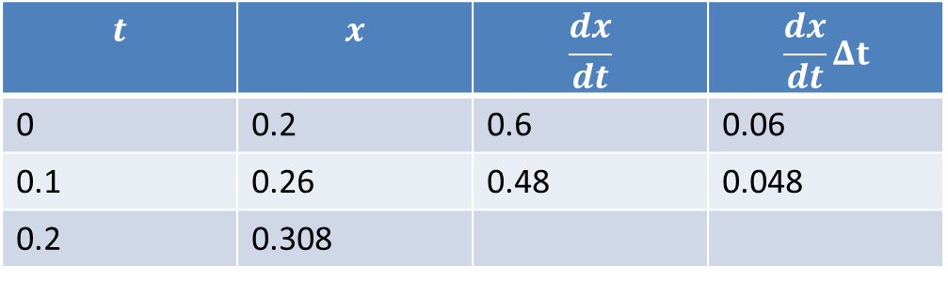
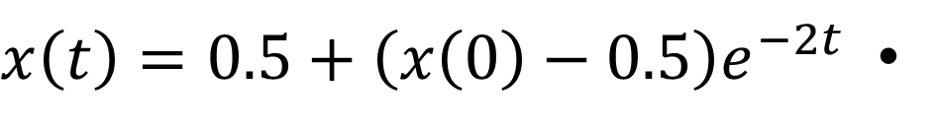
נושאים שנלמדו בבית
פתרון גרפי
פתרון נומרי
פתרון אנליטי

Slide 3

נושאים שנלמדו בבית
קלט
  $$\frac{dx}{dt}=−qx+u$$
  $$x\left(t\right)=\frac{u}{q}+\left(x\left(0\right)−\frac{u}{q}\right)e^{−qt}$$
  $$x\left(t\right)=x\left(0\right)e^{−qt}+\frac{u}{q}\left(1−e^{−qt}\right)$$
קשור לתנאי התחלה
קשור לקלט

Slide 4
הבהרה
לא צריך לדעת לפתור משוואות דיפרנציאליות באופן כללי.
צריך לדעת איך לבדוק שפתרון הוא נכון.

Slide 5
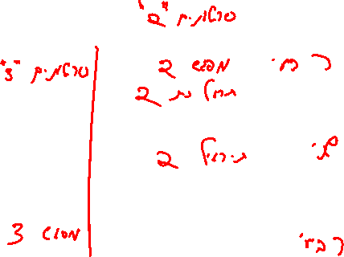

Slide 6
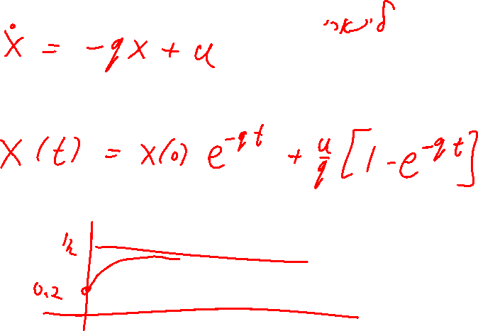

Slide 7
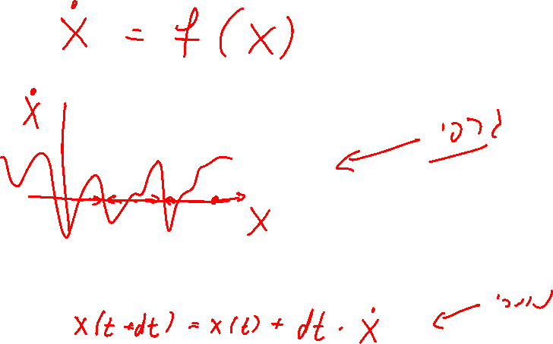

Slide 8
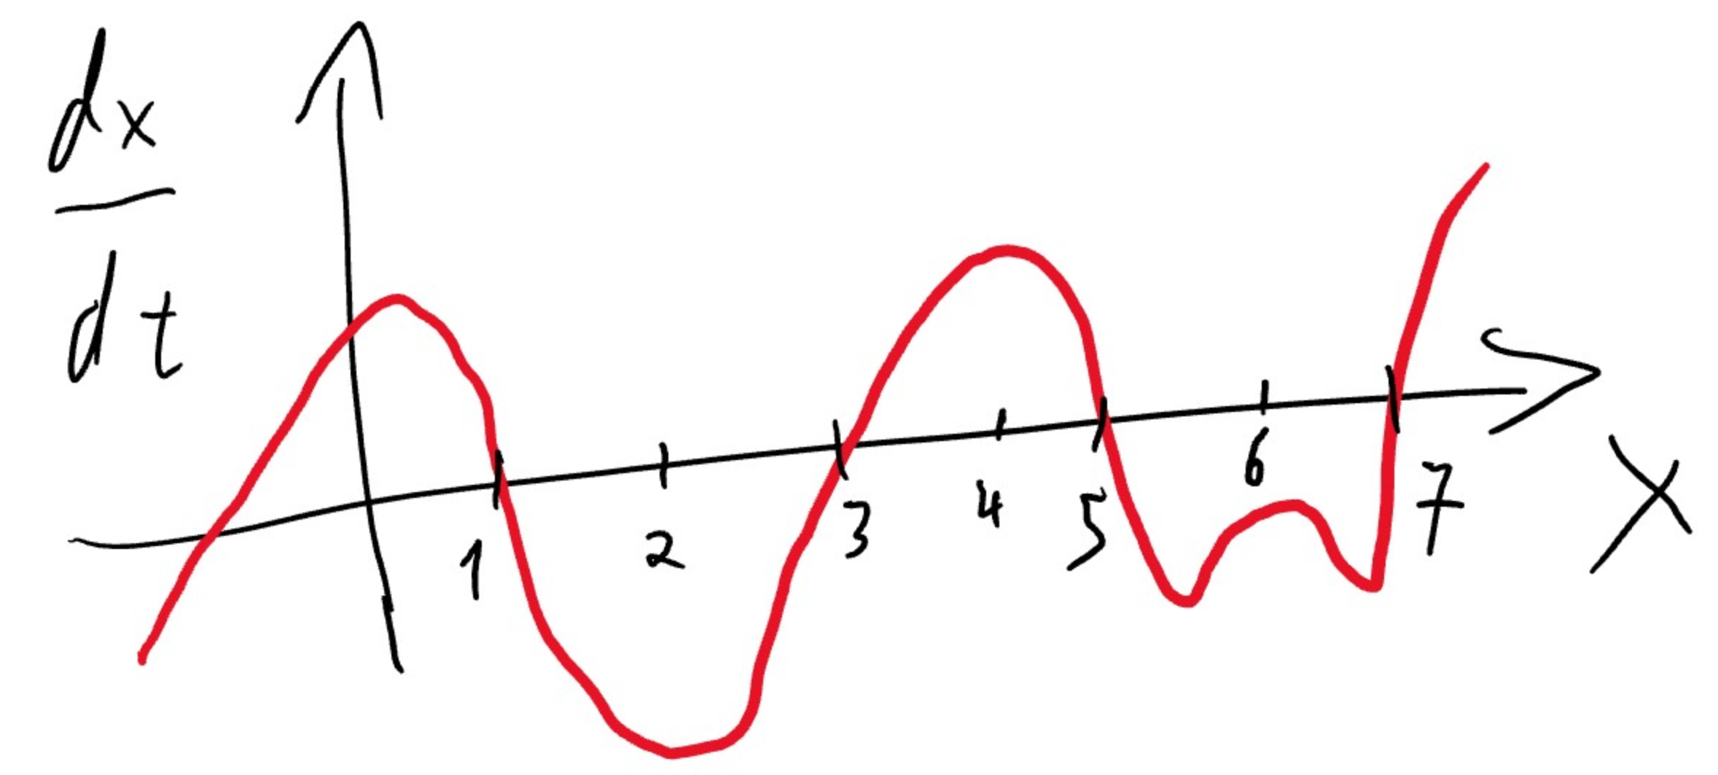

שאלות הבנה

Slide 9
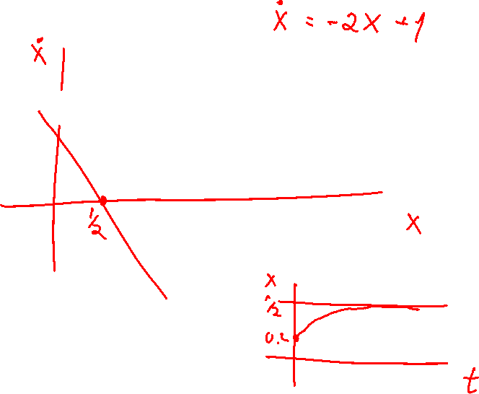

Slide 13

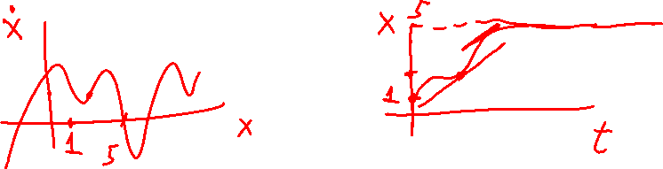
משמעות מערכות צירים
$\dot{x}(x)$ versus $x(t)$

Slide 17
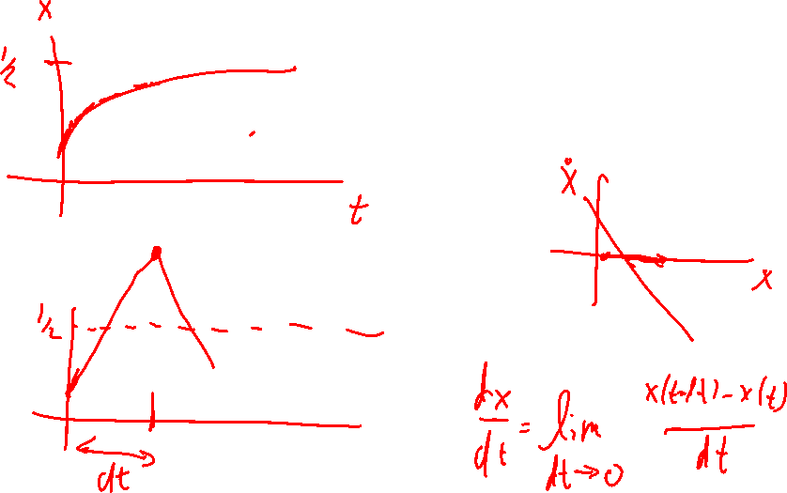
פתרון נומרי
  הרצת קוד

Slide 18
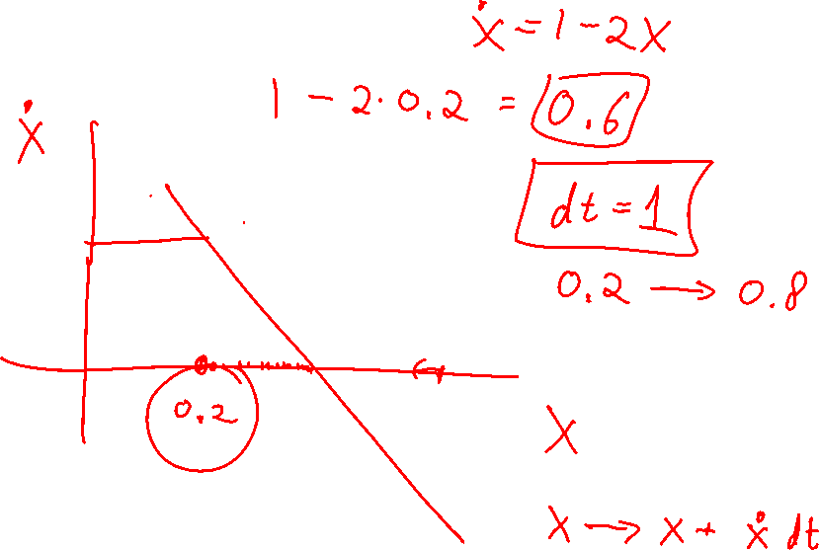

Slide 22

קלט תלוי זמן עם תנאי התחלה אפס
  $\left\{\begin{matrix}\frac{dx}{dt} & = & −2x+u(t) \\ x(0) & = & 0\end{matrix}\right.$
A
B
C

Slide 25
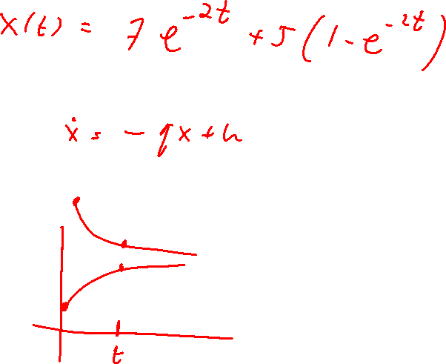

Slide 26
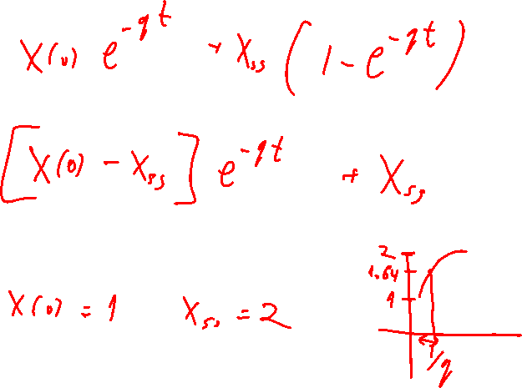

Slide 27
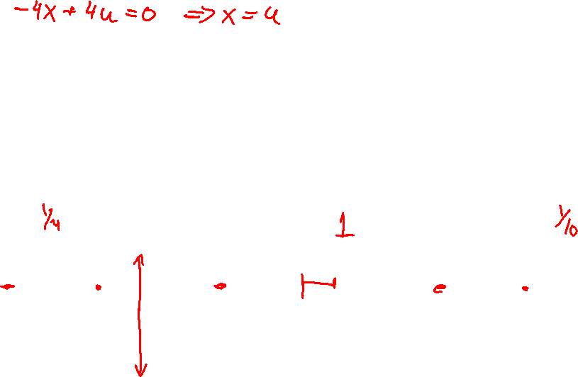

קלט תלוי זמן עם תנאי התחלה אפס
  $\left\{\begin{matrix}\frac{dx}{dt} & = & −4x+4u(t) \\ x(0) & = & 0\end{matrix}\right.$
A
B
C

Slide 28
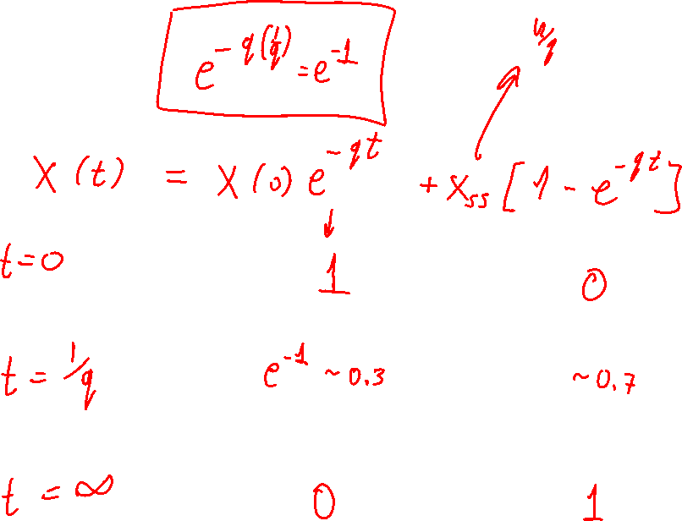

Slide 29
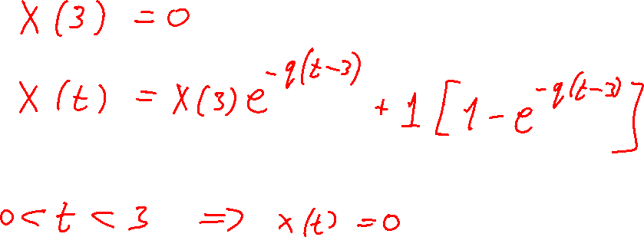

Slide 30
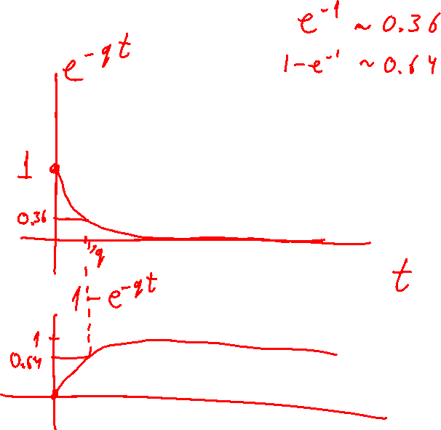

Slide 31
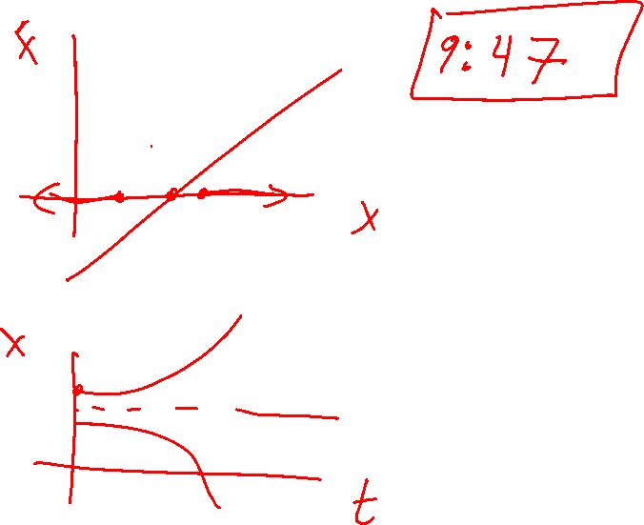

Slide 32
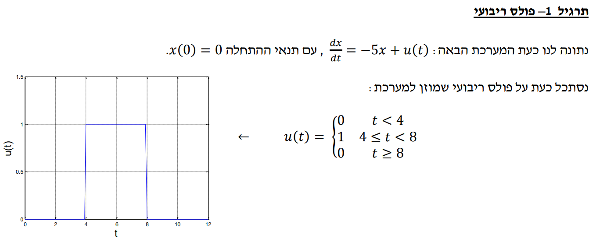
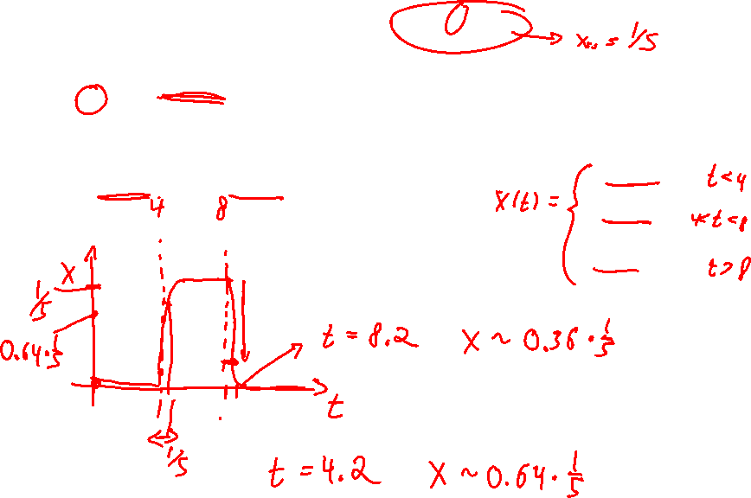

Slide 33
